Slide 1
Karhu ja muurahainen
Leevi V, Leevi N, Nea

Slide 2
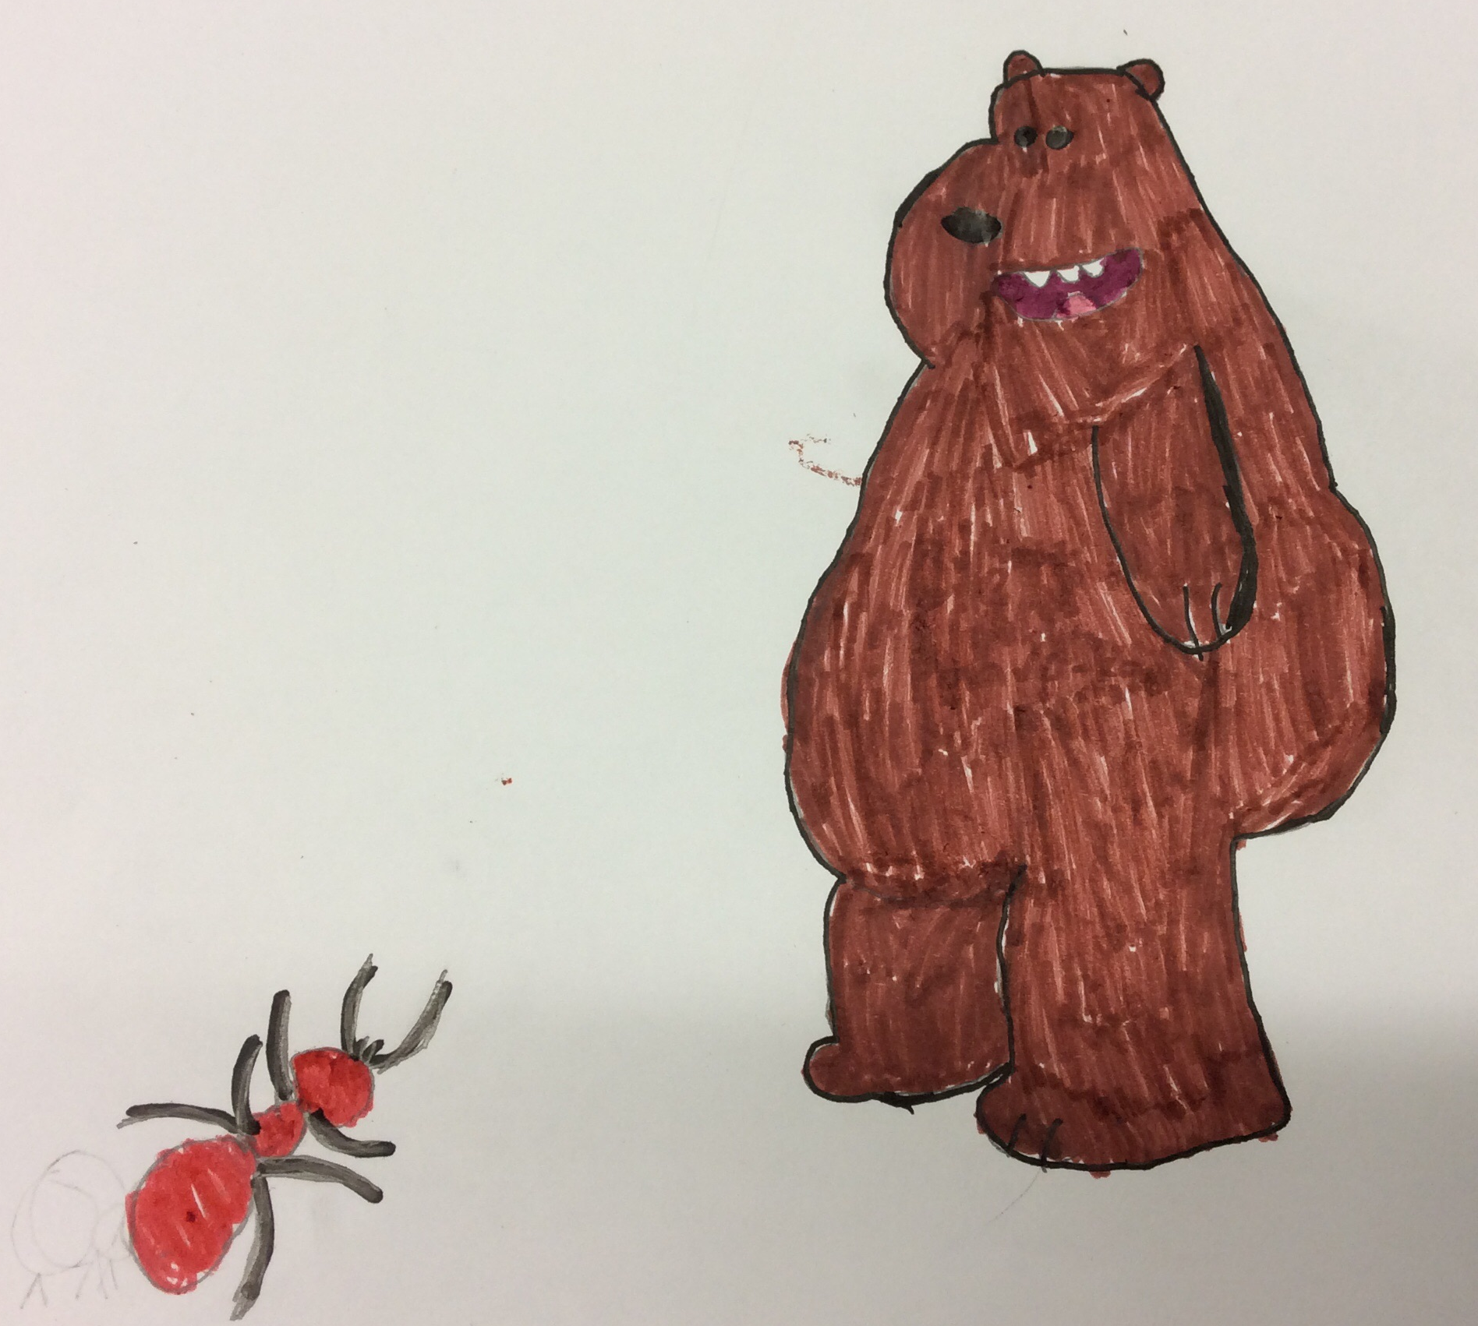
Karhu ja muurahainen väittelivät keskenään, kumpi heistä on vahvempi
The bear and the ant argued which one of them is stronger.

Slide 3
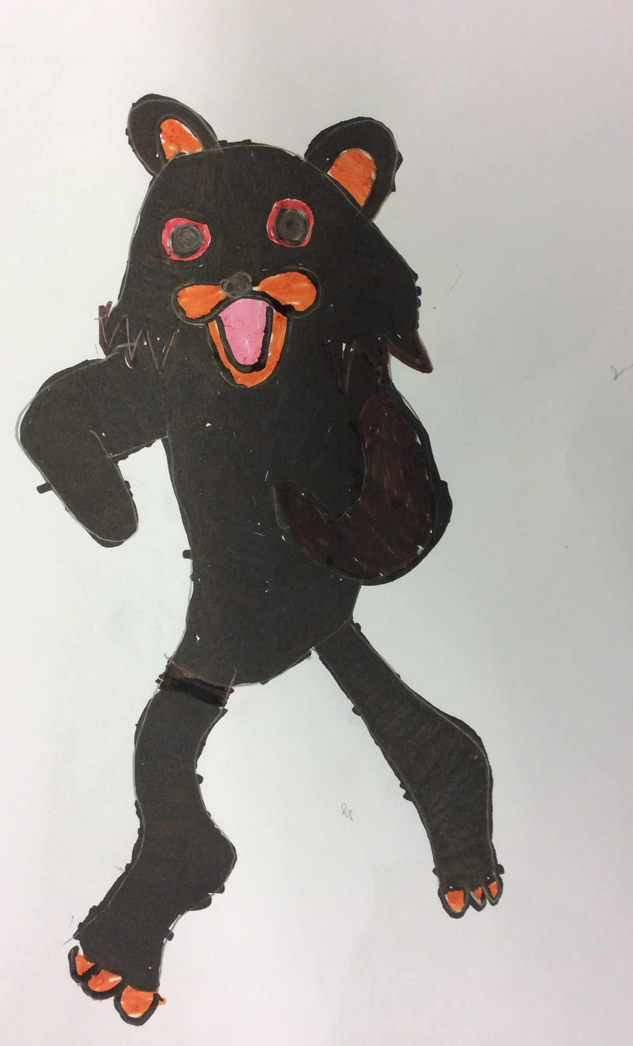
Karhu sanoi:
Mitä voimia sinulla on, kun olet noin pieni!
Sitten nähdään kun kokeillaan, vastasi muurahainen.
Kumpi kokonsa lyijyä jaksaa kantaa, se varmaan on vahvempi.
Niin on, myönsi karhu ja suostui kokeiluun
The bear said:
What powers do you have. You are so small!
We have to try and then we will see, answered the ant.
The one who can carry as much lead as he weights, is stronger.
Yes, the bear said and agreed to the experiment.

Slide 4
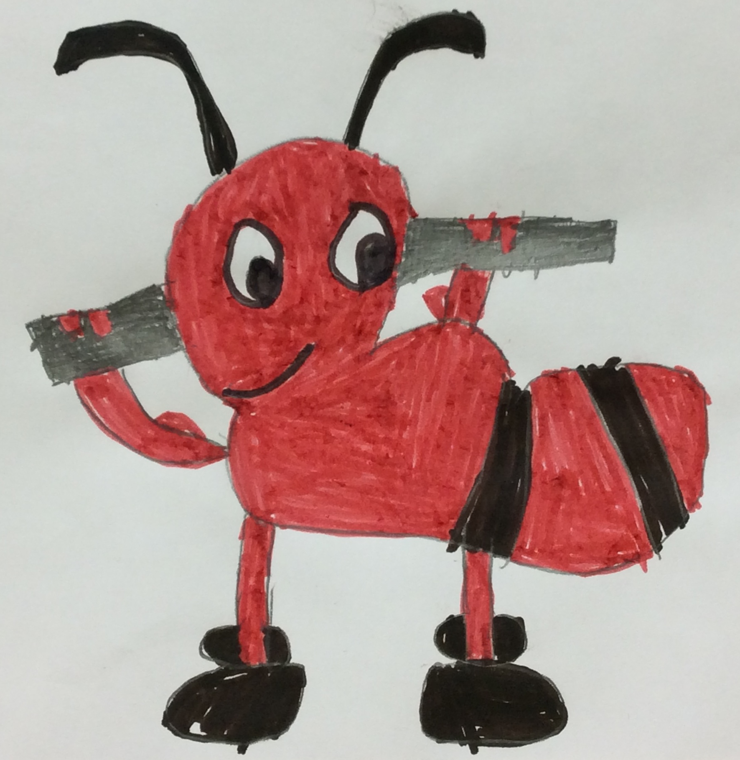
Muurahainen otti kokoisensa lyijynpalasen ja kiipesi puuhun sen kanssa.
The ant took a piece of lead and climbed in to the tree with it.

Slide 5
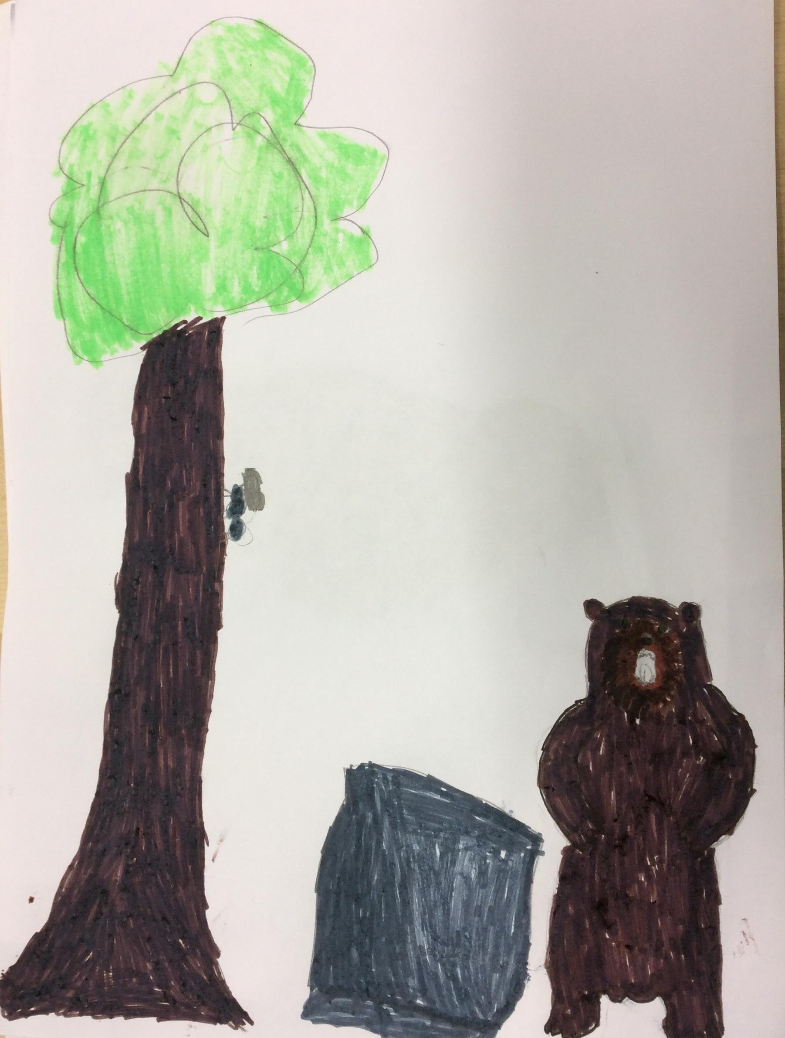
Karhu ei kuitenkaan saanut itsensä kokoista lyijymöhkälettä paikalta hievahtamaankaan
However the bear did not get a pile of lead to move from it`s place.

Slide 6
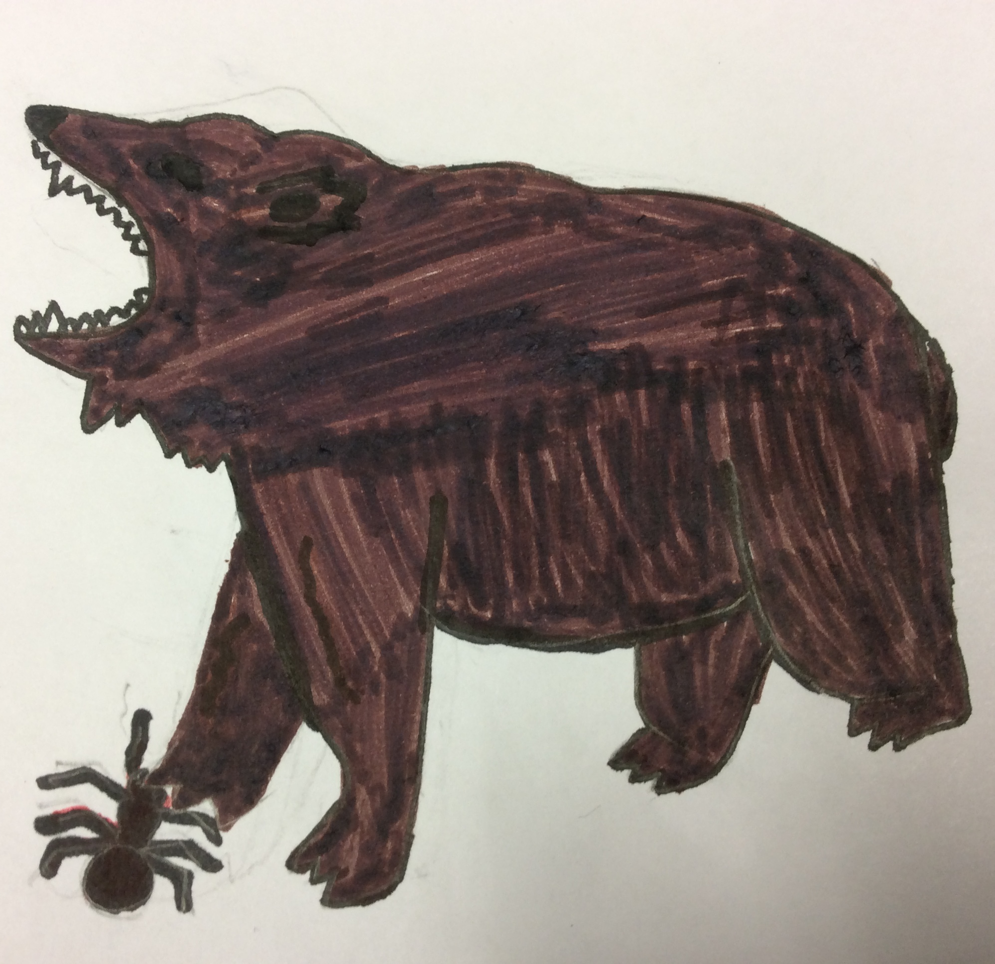
Karhu suuttui muurahaiselle ja söi sen. Siitä lähtien karhut ovat syöneet muurahaisia
The bear got angry to the ant and ate it. Since then, the bears have eaten ants.

